Slide 1
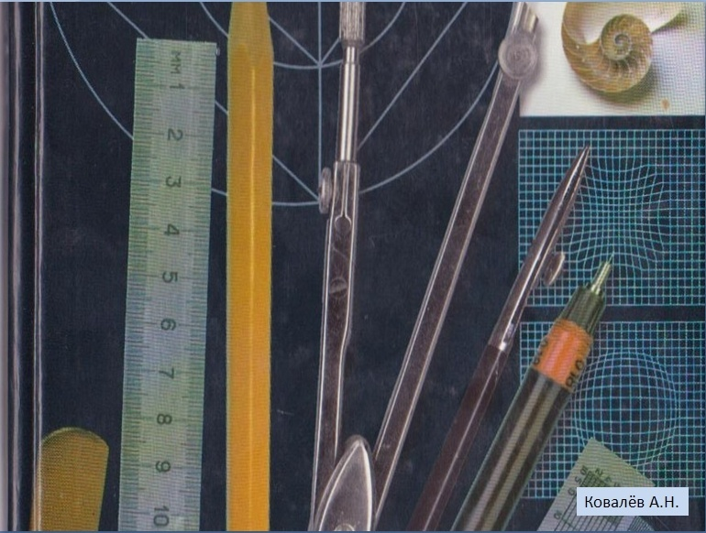
ПОСТРОЕНИЕ
ТРЕТЬЕГО ВИДА
ПО ДВУМ
ДАННЫМ

Slide 2
Задание.
Построить третий вид по двум данным
10
15
10
5
20

Slide 3
1. Построить оси
z
10
x
45
о
15
y

Slide 4
2.Построить общую форму вида слева
z
10
высота
x
15
ширина
y

Slide 5
3.Построить вырез
z
x
вырез
y

Slide 8
z
x
y
y

Slide 9
z
x
y
y

Slide 10
z
x
y
y

Slide 11
z
x
y
y

Slide 13
Построить третий вид
?

Slide 14
Построить третий вид
z
x
y
y

Slide 15
Построить третий вид
z
x
y
y

Slide 16
Построить третий вид

Slide 17
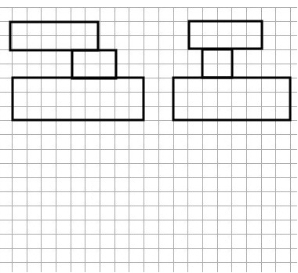
Построить третий вид
45°
?

Slide 18
Построить третий вид

Slide 19
Построить третий вид

Slide 20
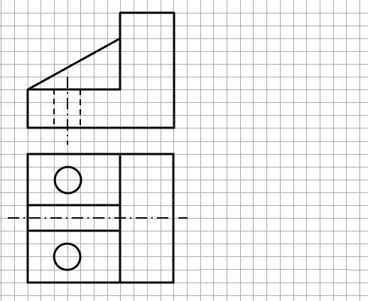
Построить третий вид

Slide 21
Построить третий вид
z
x
y
y

Slide 22
Построить третий вид
z
x
y
y

Slide 23
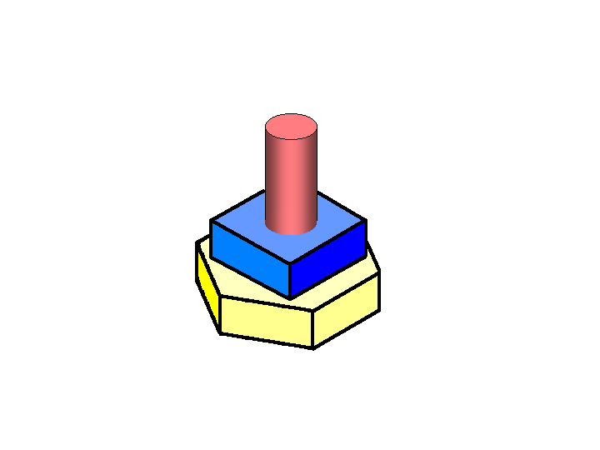
ДЕТАЛЬ

